Slide 1
第四章 不定积分

Slide 2
微分法:
互逆运算
积分法:

Slide 3
§4.1 不定积分的概念与性质
一、原函数与不定积分
C 称为积分常数
不可丢 !
1、原函数 F(x)： F'(x) = f (x)，∀ x ∈ I .
2、不定积分：∫ f (x)dx = F(x) + C .
3、充分条件：若 f (x) 在区间 I 上连续 ⇒ f (x) 在 I 上存在原函数 F(x) ，即

Slide 4
初等函数在定义区间上连续
初等函数在定义区间上有原函数
例如,

Slide 5
例如 在 x = 0 处具有第II类振荡间断点，但有原函数

Slide 6
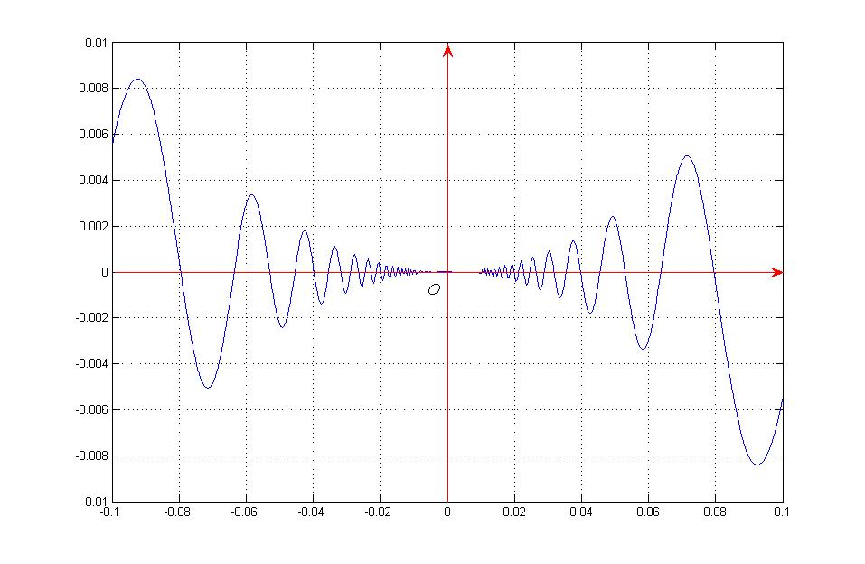
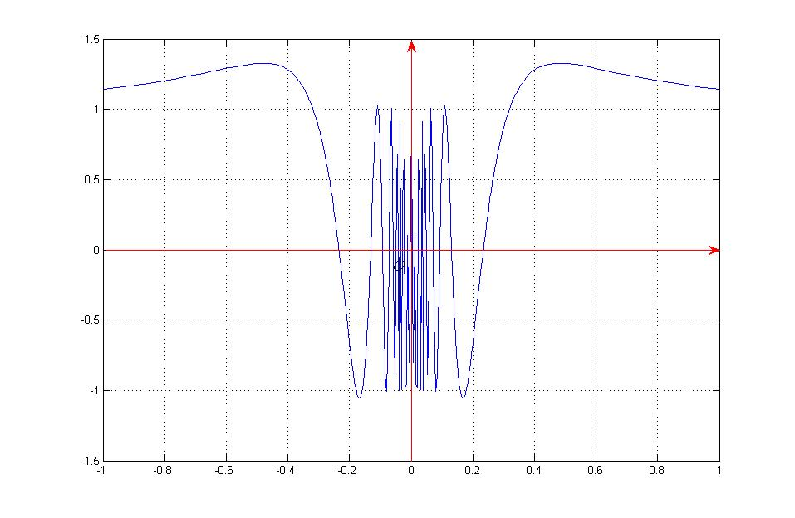

Slide 7
5、不定积分的性质
① ∫ F'(x)dx = F(x) + C .
② [ ∫ f (x)dx ]' = f (x) .
③ ∫ [ k₁f (x) ± k₂g (x) ]dx = k₁ ∫ f (x)dx ± k₂ ∫ g (x)dx .
推论 若
则

Slide 8
《定理》设 f (x) 在区间 I 上连续，
若 f (x) 为奇 ⇒ ∀ 原函数 为偶；
若 f (x) 为偶 ⇒ ∃ 唯一原函数 为奇；
证明：设 f (x) 的原函数为
(令u = - t)
f (x)奇：
f (x)偶：

Slide 9
例如 已知 f (x)可导，则下列命题不正确的是（ ）。
(A) 若 f (x) 奇 ⇒ f ' (x) 偶 ；
(B) 若 f (x) 偶 ⇒ f ' (x) 奇 ；
(C) 若 f (x) 偶 ⇒ f (x) 的任一原函数为奇；
(D) 若 f (x) 奇 ⇒ f (x) 的任一原函数为偶 ；

Slide 10
二、 基本积分表
利用逆向思维
( k 为常数)

Slide 11
或
或

Slide 13
三、直接积分法:
利用恒等变形，积分性质 及 基本积分公式 进行积分 .
分项积分
常用恒等变形方法
加项减项
利用三角公式 , 代数公式 ,

Slide 14
例1. 求
解: 原式 =
例2. 求
解: 原式 =

Slide 15
例3. 求
解: 原式 =
例4. 求
解: 原式 =

Slide 16
例5. 求
解: 原式 =

Slide 17
练习题
1. 若
2. 若
是
的原函数 , 则
3. 若 f(x) 的导函数为 sinx ，则 f(x) 的一个原函数是（ ）。
B

Slide 18
4. 求下列积分
提示:

Slide 19
5. 求不定积分
解：

Slide 20
§4.2 换元积分法
1、第一换元积分法
设 F'(u) = f(u) ，则
凑微分法

Slide 21
例1. 求
解: 令
则
故
原式 =

Slide 22
例2. 求
解:
类似

Slide 23
例3. 求
想到公式
解:
令
则

Slide 24
例4. 求
解:
∴ 原式 =

Slide 25
常见凑微分公式
万能凑幂法

Slide 27
常见凑微分公式

Slide 28
常见凑微分公式

Slide 29
例5. 求
解: 原式 =

Slide 30
例6. 求
解:
法1
法2
法3

Slide 31
例7. 求
解: 原式 =
例8. 求
解: 原式 =

Slide 32
例9. 求
解法1
解法2
两法结果一样

Slide 33
例10. 求
解法1

Slide 34
解法 2
同样可证
或

Slide 35
例11. 求
解: 原式 =

Slide 36
例12. 求
解: 原式=

Slide 37
例13. 求
解: 原式

Slide 38
2、第二换元积分法
设 F'(u) = f(u) ，则

Slide 39
第二类换元法常见代换类型：
三角代换

Slide 40
第二类换元法常见代换类型：
根式代换
(6) 当被积函数的分母中因子次数较高时, 可试用倒代换

Slide 41
例14. 求
解: 令
则
∴ 原式

Slide 42
例15. 求
解: 令
则

Slide 43
例16. 求
解:
令
则
∴ 原式

Slide 44
令
于是

Slide 45
例17. 求
解: 令
则
原式
原式
当 x < 0 时, 类似可得同样结果 .

Slide 46
常用基本积分公式的补充

Slide 48
例18. 求
解: 原式
例19. 求
解:

Slide 49
例20. 求
解: 原式 =
例21. 求
解: 原式

Slide 50
例22. 求
解: 令
得
原式

Slide 51
§4.3 分部积分法
由导数公式：
积分得：
分部积分公式
1) v 容易求得 ;
容易计算 .

Slide 52
例1. 求
解: 令
∴ 原式
思考: 如何求
提示: 令
则
原式

Slide 53
例2. 求
解: 令
原式 =

Slide 54
例3. 求
解: 令
∴ 原式

Slide 55
例4. 求
解: 令
, 则
∴ 原式
再令
, 则
故 原式 =
说明: 也可设
为三角函数 , 但两次所设类型必须一致 .

Slide 56
解题技巧:
把被积函数视为两个函数之积 ,
按 “ 反对幂指三” 的顺序,
例5. 求
前者为 后者为
解: 令
, 则
反: 反三角函数
对: 对数函数
幂: 幂函数
指: 指数函数
三: 三角函数
原式 =

Slide 57
例6. 求
解: 令
, 则
原式 =

Slide 58
例7. 求
解: 令
则
∴ 原式 =

Slide 59
例8. 求
解:
得递推公式

Slide 60
例9. 证明递推公式
证:
注:
或

Slide 61
总结
1. 可积函数的特殊类型
万能代换
有理函数
三角函数有理式
分解
根式代换
三角代换
多项式及部分分式之和
简单无理函数
2. 特殊类型的积分按上述方法虽然可以积出,但不一定简便,要注意综合使用基本积分法, 简便计算 .

Slide 62
3. 不定积分的思路：
OK
OK
①凑微分法
→分部积分法
→有理函数的积分.
②代换
→有理函数的积分.

Slide 63
3、分段函数的积分
①分段积分
②利用原函数的连续性⇒不同段常数之间的关系.
即，若
∵ F(x) 在点 x₀ 处可导，连续.

Slide 64
例如 求 不定积分
解
∵ F(x) 在点 x = 0 处连续.

Slide 65
谢 谢！

